Slide 1
카오스북
제9장 가설검정
9.1 가설검정
9.2 모평균의 검정
9.3 모비율의 검정
9.4 χ² – 검정과 모분산의 검정

Slide 2
카오스북
9.1 가설검정
▶
가설(hypothesis)은 타당성의 유무를 명확히 밝혀야 할
모수에 대한 주장
▶
가설검정(hypothesis testing)은 표본통계량을 이용하여
모수에 대한 주장의 진위를 검정하는 과정
▶
귀무가설(null hypothesis)은 거짓이 명확히 규명될 때
까지 참인 것으로 인정되는 모수에 대한 주장, 즉 타당성
을 입증해야 할 가설을 의미하고 H₀으로 나타낸다.

Slide 3
카오스북
▶
대립가설 (alternative hypothesis)은 귀무가설이 거짓이
라면 참이 되는 가설, 즉 귀무가설을 부정하는 새로운
가설을 의미하고 H₁로 나타낸다.
[Note]
귀무가설은 항상 등호(=)를 사용하고 대립가설에는 등호를 사용하지 않는다. 다시 말해서, 귀무가설은 반드시 기호 ≤, =, ≥ 등을 사용하고 대립가설은 이 기호에 반대되는 >, ≠, < 를 사용한다.
▶
검정통계량(test statistic) 은 귀무가설 H₀ 의 진위여부를
판정하기 위해 표본으로부터 얻은 통계량을 의미한다.

Slide 4
카오스북
[Note]
검정통계량을 이용하여 H₀이 참이라는 결론을 내리면 귀무가설 H₀을 채택(accept)한다 하고,
H₀이 거짓인 결론을 얻는다면(즉 대립가설 이 타당하면) 귀무가설 H₀ 을 기각(reject)한다고 한다.
귀무가설을 채택하는 영역과 귀무가설을 기각시키는 영역의 경계를 임계값(critical value)이라 한다.
▶
채택역(acceptance region)은 귀무가설 H₀ 을 채택하는
검정통계량의 영역(범위)이다.
기각역(critical region)은 귀무가설 H₀ 을 기각시키는
검정통계량의 영역(범위)이다.

Slide 5
카오스북
가설검정의
4가지 결과
모집단의 실제상황
H₀ : 참
H₀ : 거짓
검정 결과
H₀을 채택
올바른 결정
제2종 오류
H₀을 기각
제1종 오류
올바른 결정
▶
제1종 오류(type I error)는 귀무가설 H₀이 참이지만 검정
결과 귀무가설을 기각시킴으로써 발생하는 오류를 의미하
며 α로 나타낸다.
제2종 오류(type II error)는 귀무가설 H₀이 거짓이지만 검
정결과 귀무가설을 채택함으로써 발생하는 오류를 의미하
며 β로 나타낸다.

Slide 6
카오스북
[Note]
제1종 오류 : α = P(H₀ : 기각| H₀ : 참)
유의수준 (significance level) : 제1종 오류를 범할 확률 α를 의미하며, 보편적으로 유의수준은 0.01, 0.05, 0.1을 많이 사용한다.
유의수준의 의미 : 구간추정의 신뢰도와 비슷하게 유의수준이 α = 0.05라는 것은 원칙적으로 기각할 것을 예상하여 설정한 가설을 기각한다고 하더라도 그것에 의한 오차는 최대 5%이하임을 나타낸다. 다시 말해서, 유의수준 α = 0.05는 귀무가설 H₀이 참이지만 H₀을 기각함으로써 발생하는 오류를 범할 위험이 20회의 검정에서 최대 1회까지만 허용하는 것을 의미하며, 추정에서 사용하는 신뢰도 95%와 반대되는 개념으로 생각할 수 있다.
제2종 오류 : β = P(H₀ : 채택| H₀ : 거짓)
검정력 (power of the test) : 제2종 오류를 범하지 않을 확률 1 - β를 의미한다.

Slide 7
카오스북
가설검정의 유형
▶
상단측검정(one sided upper hypothesis)은 귀무가설
H₀ : θ ≤ θ₀에 대하여 대립가설 H₁ : θ > θ₀으로 구성되는
검정 방법
[Note]
유의수준을 α라 하면, 위쪽 꼬리확률이 α가 되는 임계값에 의해 두 영역으로 분리된다.
위쪽 꼬리부분은 귀무가설 H₀을 기각시키는 기각역이고 아래쪽부분은 H₀을 기각시키지 못하는 채택역이다.
검정통계량의 관찰값 가 기각역 안에 놓이면 귀무가설 H₀을 기각시키고 채택역 안에 놓이면 H₀을 기각시키지 않는다.

Slide 8
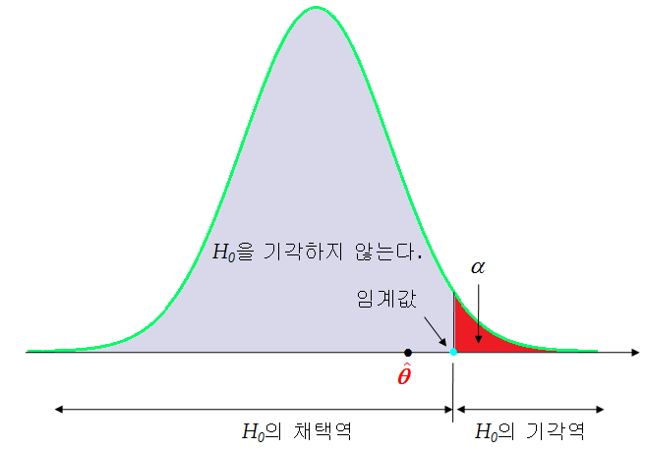
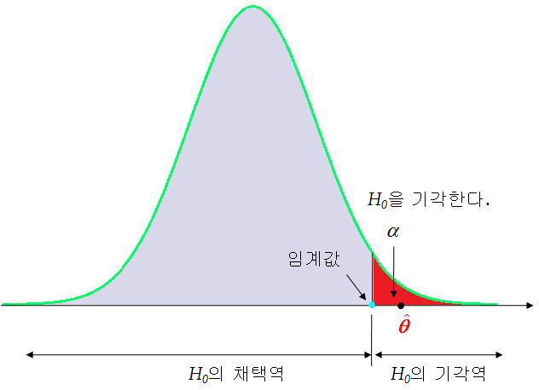
카오스북
H₀의 채택
H₀의 기각

Slide 9
카오스북
▶
양측검정(two sided hypothesis)은 귀무가설 H₀ : θ = θ₀에
대하여 대립가설 H₁ : θ ≠ θ₀으로 구성되는 검정 방법
[Note]
유의수준을 α라 하면, 아래쪽-위쪽 꼬리확률이 각각 α/2가 되는 임계값에 의해 세 영역으로 분리된다.
아래쪽-위쪽 꼬리부분은 귀무가설 H₀을 기각시키는 기각역이고 중심부분은 H₀을 기각시키지 못하는 채택역이다.
검정통계량의 관찰값 가 기각역 안에 놓이면 귀무가설 H₀을 기각시키고 채택역 안에 놓이면 H₀을 기각시키지 않는다.

Slide 10
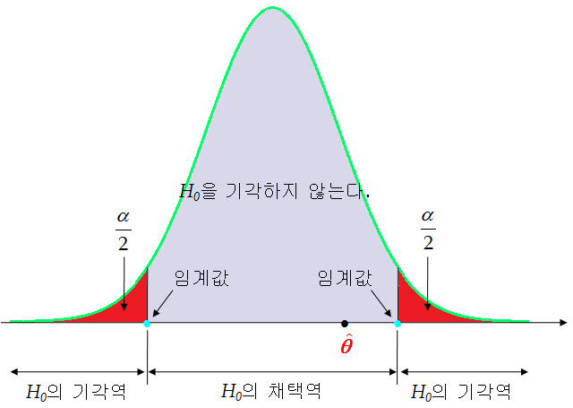
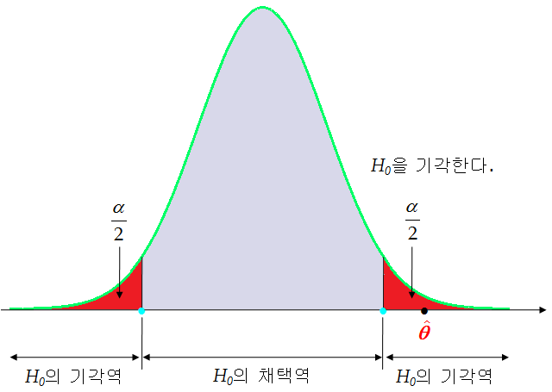
카오스북
H₀의 채택
H₀의 기각

Slide 11
카오스북
▶
하단측검정(one sided lower hypothesis)은 귀무가설
H₀ : θ ≥ θ₀에 대하여 대립가설 H₁ : θ < θ₀으로 구성되는
검정 방법
[Note]
유의수준을 α라 하면, 아래쪽 꼬리확률이 각각 α가 되는 임계값에 의해 두 영역으로 분리된다.
아래쪽 꼬리부분은 귀무가설 H₀을 기각시키는 기각역이고 위쪽 부분은 H₀을 기각시키지 못하는 채택역이다.
검정통계량의 관찰값 가 기각역 안에 놓이면 귀무가설 H₀을 기각시키고 채택역 안에 놓이면 H₀을 기각시키지 않는다.

Slide 12
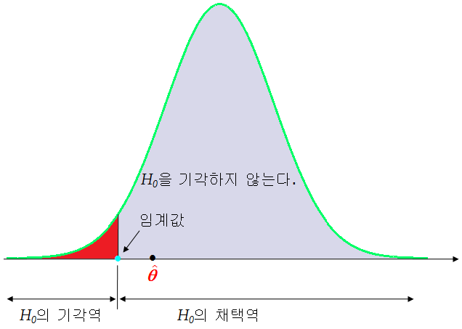
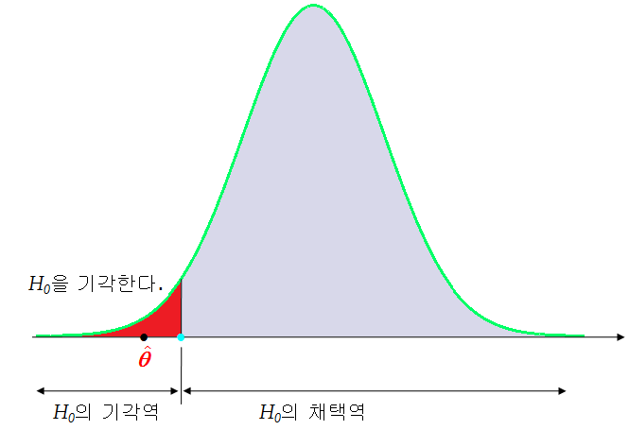
카오스북
H₀의 채택
H₀의 기각
[검정방법에 따른 H₀과 H₁의 부등호]
구분 | 양측검정 | 상단측검정 | 하단측검정
H₀의 부등호 | = | ≤ | ≥
H₁의 부등호 | ≠ | > | <
기각역 | 양쪽 꼬리 | 오른쪽 꼬리 | 왼쪽 꼬리

Slide 13
카오스북
가설검정의 수행방법
다음 순서에 따라 귀무가설 H₀에 대한 진위여부를 검정한다.
귀무가설 H₀과 대립가설 H₁을 설정한다.
유의수준 α를 정한다.
적당한 검정통계량을 선택한다.
유의수준 α에 대한 임계값과 기각역을 구한다.
표본으로부터 검정통계량의 관찰값을 구하고, H₀의 채택과 기각 여부를 결정한다.
※ 미리 주어진 유의수준 α에 대한 기각역과 채택역에 대해 검정통계량의 관찰값이 기각역 안에 들어 있으면 귀무가설 H₀을 기각시키고, 채택역 안에 들어 있으면, H₀을 기각시키지 못한다.

Slide 14
카오스북
[Note]
p-값
귀무가설 H₀이 참이라고 가정할 때, 관찰값에 의해 H₀이 기각되는 최소의 유의수준이다. 즉, 표본으로부터 얻은 검정통계량의 관찰값을 초과할 확률
※ 유의수준이 p-값보다 작으면 귀무가설 H₀을 기각하고, 유의수준이 p-값보다 크면 귀무가설 H₀을 기각하지 않는다.
유의수준 p – 값 | α = 0.1 | α = 0.05 | α = 0.01
p ≥ 0.1 | H₀: 채택 | H₀: 채택 | H₀: 채택
0.05 ≤ p < 0.1 | H₀: 기각 | H₀: 채택 | H₀: 채택
0.01≤ p < 0.05 | H₀: 기각 | H₀: 기각 | H₀: 채택
p < 0.01 | H₀: 기각 | H₀: 기각 | H₀: 기각

Slide 15
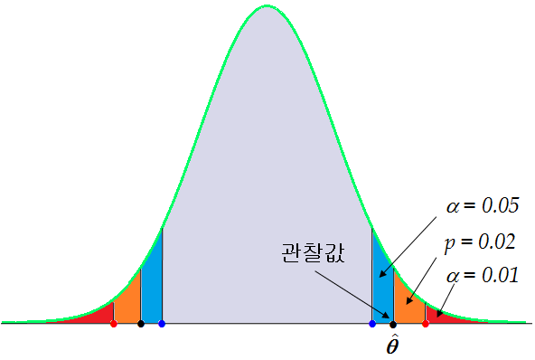
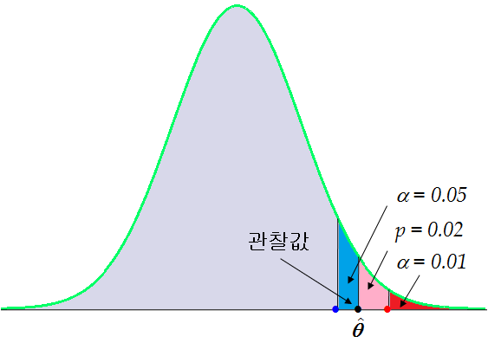
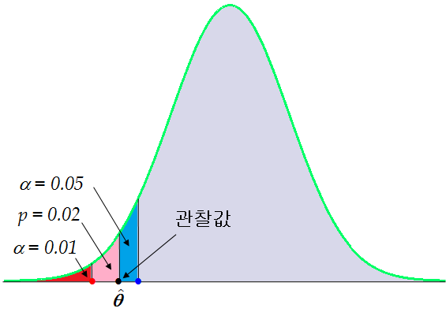
카오스북
양측검정
상단측검정
하단측검정
p-값 = 0.02인 경우
유의수준 α = 0.01에서 귀무가설을 기각한다.
유의수준 α = 0.05에서 귀무가설을 기각하지 않는다.

Slide 16
카오스북
p-값을 이용한 가설검정의 수행방법
다음 순서에 따라 귀무가설 H₀에 대한 진위여부를 검정한다.
귀무가설 H₀과 대립가설 H₁을 설정한다.
유의수준 α를 정한다.
적당한 검정통계량을 선택한다.
검정통계량의 관찰값을 구한다.
관찰값을 이용하여 p-값을 구한다.
※ p-값 < α이면 귀무가설 H₀을 기각시키고, p-값 ≥ α이면 H₀을 기각시키지 못한다.

Slide 17
카오스북
9.2 모평균의 검정
모분산이 알려진 경우
(A) 양측검정
귀무가설 H₀ : μ = μ₀에 대하여 대립가설 H₁ : μ ≠ μ₀ 으로 구성되는 검정 방법
n개를 임의추출
x₁
N(μ₀, σ² )
x₂
…
σ² : 기지
x_{n}
검정통계량 :

Slide 18
카오스북
검정통계량과 확률분포 :
귀무가설 H₀ : μ = μ₀이 참이라는 가정 아래서, H₀을 기각시킬 확률이 유의수준 α 이므로 양측검정의 기각역은 다음과 같다.
표본평균의 관찰값 를 표준화한 값 z₀이 다음 범위에 있으면 H₀을 기각한다.
기각역 :
즉, 검정통계량의 관찰값 z₀ < - z_{α/2} 또는 z₀ > z_{α/2}이면 H₀을 기각한다.

Slide 19
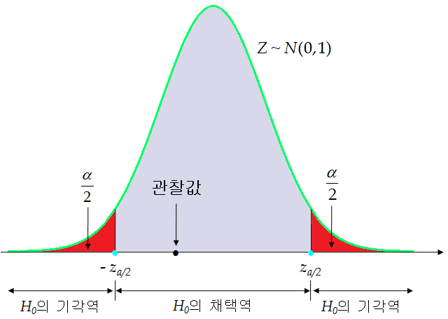
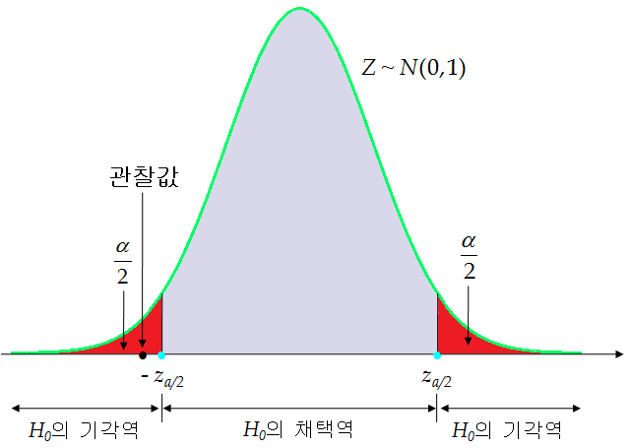
카오스북
H₀의 채택
H₀의 기각

Slide 20
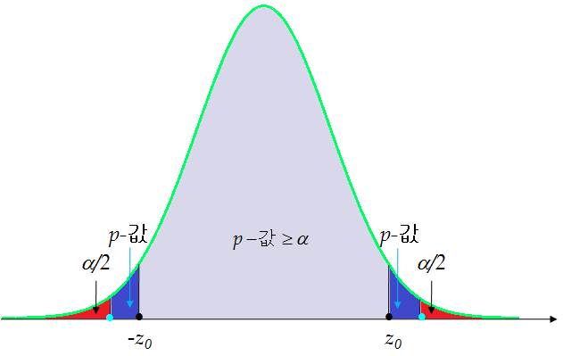
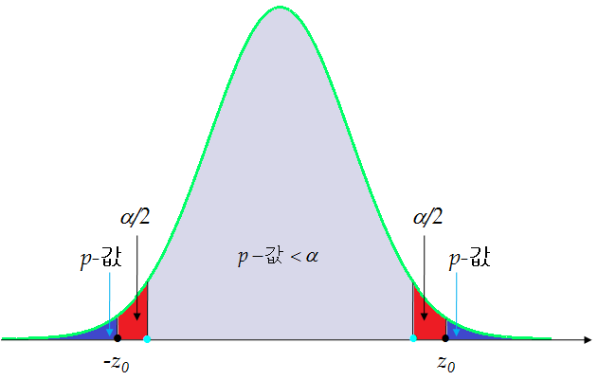
카오스북
p – 값 = P(|Z| > |z₀|) = P(Z < -z₀) + P(Z > z₀) = 2P(Z > z₀)
p – 값 < α 이면 H₀을 기각하고, p – 값 ≥ α이면 H₀을 기각시키지 못한다.
H₀의 채택
H₀의 기각

Slide 21
카오스북
[예제 1]
모표준편차가 σ = 4.1인 정규모집단에 대하여 귀무가설 H₀ : μ = 30에 대한 주장을 확인하기 위하여 크기 36인 표본을 임의로 추출하여 조사한 결과
을 얻었다.
(1) 기각역을 구하여 유의수준 α = 0.05에서 양측검정하라.
(2) p-값을 구하고 유의수준 α = 0.05에서 양측검정하라.
풀이
다음과 같은 순서로 양측검정을 수행한다.
① 귀무가설 H₀ : μ = 30에 대한 대립가설 H₀ : μ ≠ 30을 설정한다.
② σ = 4.1이므로 모평균에 대한 검정통계량과 확률분포는 다음과 같다.
③ 유의수준 α = 0.05에 대한 양측검정의 임계값은 z_{0.025} = 1.96이고 따라서 기각역은 Z < - 1.96 또는 Z > 1.96이다.
④ 표본평균이 이므로 검정통계량의 관찰값은 다음과 같다.

Slide 22
카오스북
⑤ 이 관찰값은 기각역 안에 놓이지 않으므로 귀무가설을 기각할 수 없다. 따라서 유의수준 α = 0.05에 귀무가설 μ = 30은 타당성이 있다.
(2) z₀ = 1.61이므로 p-값은 다음과 같다.
따라서 p-값 > α = 0.05이므로 귀무가설을 기각할 수 없다.

Slide 23
카오스북
(B) 하단측검정
귀무가설 H₀ : μ ≥ μ₀에 대하여 대립가설 H₁ : μ < μ₀ 으로 구성되는 검정 방법
검정통계량과 확률분포 :
귀무가설 H₀ : μ ≥ μ₀이 참이라는 가정 아래서, H₀을 기각시킬 확률이 유의수준 α 이므로 하단측검정의 기각역은 다음과 같다.
검정통계량의 관찰값 을 표준화한 값 z₀이 다음 범위에 있으면 H₀을 기각한다.
기각역 :

Slide 24
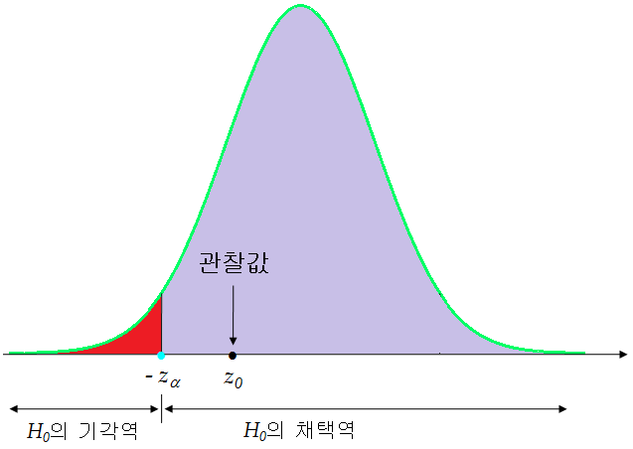
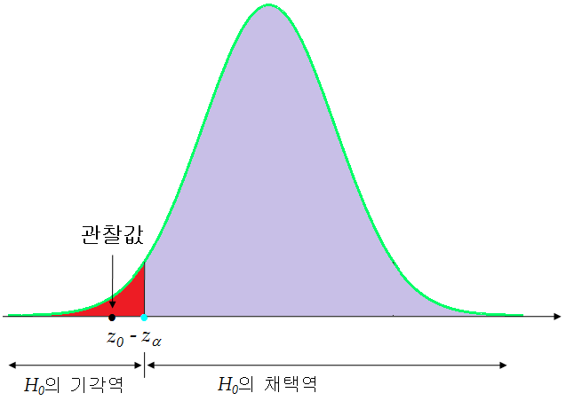
카오스북
H₀의 채택
H₀의 기각

Slide 25
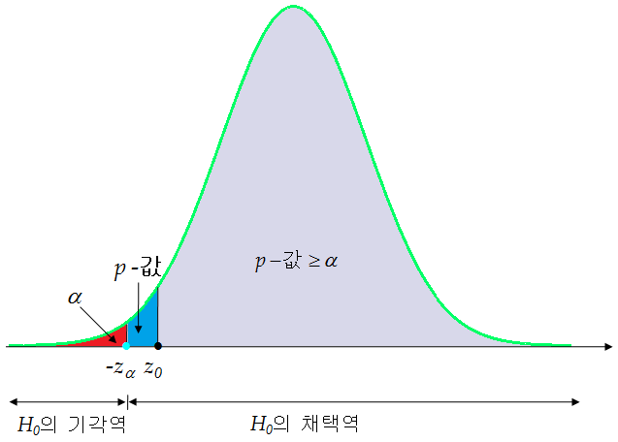
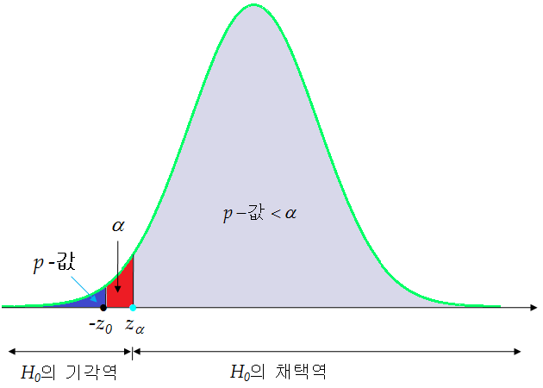
카오스북
p – 값 = P(Z < z₀)
p – 값 < α 이면 H₀을 기각하고, p – 값 ≥ α이면 H₀을 기각시키지 못한다.
H₀의 채택
H₀의 기각

Slide 26
카오스북
[예제 2]
어느 회사는 근로자의 혈중 콜레스테롤 평균수치가 220mg/dl 이상이라 한다. 이 주장을 확인하기 위하여 이 회사에 근무하는 근로자 20명을 무작위로 선정하여 측정한 결과 다음과 같았다. 단, 전체 근로자의 콜레스테롤 수치는 표준편차가 15.4인 정규분포에 따른다고 알려져 있다.
194.2 192.8 243.2 237.1 198.8 202.5 245.3 230.3 221.0 203.1
201.4 212.5 215.3 218.9 223.1 212.2 218.5 214.6 204.7 199.3
(1) 귀무가설과 대립가설을 설정하라.
(2) 유의수준 5%에서 기각역을 구하라.
(3) 검정통계량의 관찰값을 구하라.
(4) 기각역을 구하여 유의수준 5%에서 귀무가설을 검정하라.
(5) p-값을 구하라.
(6) p-값을 이용하여 유의수준 5%에서 귀무가설을 검정하라.
풀이
(1) 귀무가설 H₀ : μ ≥ 220이고 대립가설 H₁ : μ < 220이다.
(2) 유의수준 α = 0.05에 대한 하단측검정의 기각역은 Z < -z_{0.05} = - 1.645이다.
(3) σ = 15.4, n = 20, 이므로 검정통계량과 검정통계량의 관찰값은 다음과 같다.

Slide 27
카오스북
(4) 검정통계량의 관찰값 z₀ = -1.61이 기각역 Z < -1.645 안에 놓이지 않으므로 귀무가설 H₀ : μ ≥ 220을 기각할 수 없다.
(5) 검정통계량의 관찰값 z₀ = -1.61이므로 p-값은 다음과 같다.
(6) p – 값 = 0.0537 > α = 0.05이므로 귀무가설 H₀ : μ ≥ 220을 기각할 수 없다.

Slide 28
카오스북
(C) 상단측검정
귀무가설 H₀ : μ ≤ μ₀에 대하여 대립가설 H₁ : μ > μ₀ 으로 구성되는 검정 방법
검정통계량과 확률분포 :
귀무가설 H₀ : μ ≤ μ₀이 참이라는 가정 아래서, H₀을 기각시킬 확률이 유의수준 α 이므로 상단측검정의 기각역은 다음과 같다.
검정통계량의 관찰값 을 표준화한 값 z₀이 다음 범위에 있으면 H₀을 기각한다.
기각역 :

Slide 29
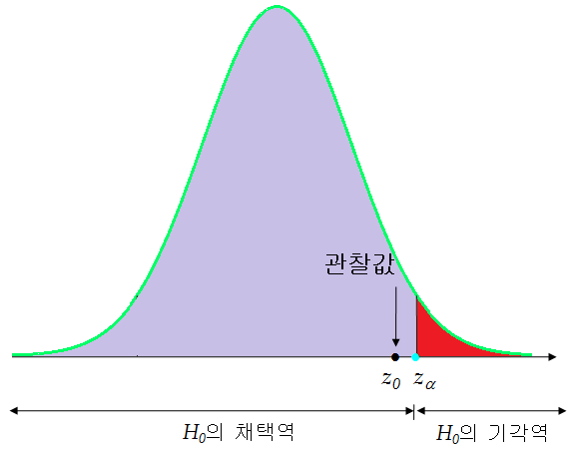
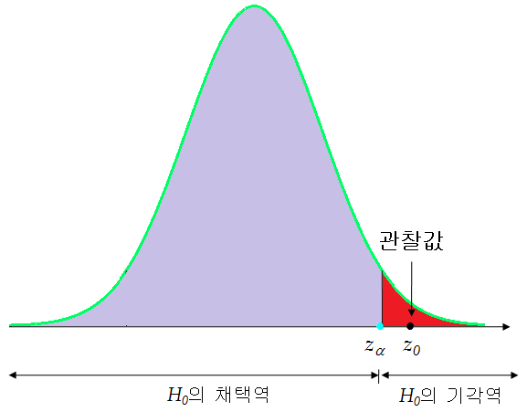
카오스북
H₀의 채택
H₀의 기각

Slide 30
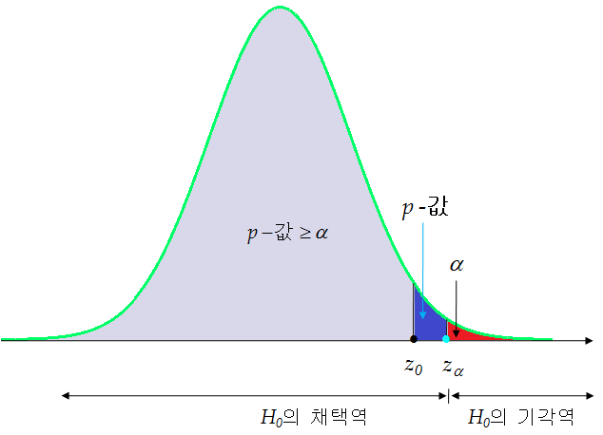
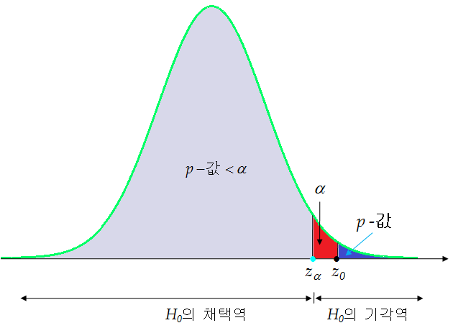
카오스북
p – 값 = P(Z > z₀)
p – 값 < α 이면 H₀을 기각하고, p – 값 ≥ α이면 H₀을 기각시키지 못한다.
H₀의 채택
H₀의 기각

Slide 31
카오스북
※ 정규모집단의 모평균에 대한 검정유형과 기각역, p-값(σ² : 기지)
가설과 기각역 검정유형 | 귀무가설 H₀ | 대립가설 H₁ | H₀의 기각역 | p - 값
양측검정 | μ = μ₀ | μ ≠ μ₀ | |Z| > z_{α/2} | P(|Z| > z₀)
하단측검정 | μ ≥ μ₀ | μ < μ₀ | Z < -z_{α} | P(Z < z₀)
상단측검정 | μ ≤ μ₀ | μ > μ₀ | Z > z_{α} | P(Z > z₀)

Slide 32
카오스북
[예제 3]
모표준편차가 s = 3인 정규모집단에 대하여 귀무가설 H₀ : μ ≤ 50을 확인하기 위하여 크기 36인 표본을 임의로 선정하여 조사한 결과 을 얻었다.
(1) 기각역을 구하여 유의수준 5%에서 검정하라.
(2) 기각역을 구하여 유의수준 1%에서 검정하라.
(3) -값을 구하고 유의수준 1%와 5%에서 각각 검정하라.
풀이
(1) ① 귀무가설 H₀ : μ ≤ 50 이고 대립가설 H₁ : μ > 50을 설정한다.
②유의수준 α = 0.05에 대한 상단측검정의 기각역은 Z > z_{0.05} = 1.645이다.
③ σ = 3, n = 36이므로 검정통계량과 확률분포는 다음과 같다.
이므로 검정통계량의 관찰값은 이다.
⑤ 검정통계량의 관찰값 z₀ = 2.2는 기각역 안에 놓이므로 H₀ : μ ≤ 50을 기각한다.

Slide 33
카오스북
(2) 유의수준 α = 0.01에 대한 상단측검정의 기각역은 Z > z_{0.01} = 2.33이다. 따라서 검정통계량의 관찰값 z₀ = 2.2는 기각역 안에 놓이지 않므로 H₀ : μ ≤ 50을 기각할 수 없다.
(3) p-값을 구하면 다음과 같다.
따라서 0.01 < p-값 < 0.05이므로 유의수준 α = 0.05에서 귀무가설 H₀ : μ ≤ 50 을 기각하지만 유의수준 α = 0.01에서 기각할 수 없다.

Slide 34
카오스북
모분산을 모르는 경우
(A) 양측검정
귀무가설 H₀ : μ = μ₀에 대하여 대립가설 H₁ : μ ≠ μ₀ 으로 구성되는 검정 방법
n개를 임의추출
x₁
N(μ₀, σ² )
x₂
…
σ² : 기지
x_{n}
검정통계량 :
※ 이 경우의 가설검정을 T-검정(T-test)라 한다.

Slide 35
카오스북
검정통계량과 확률분포 :
귀무가설 H₀ : μ = μ₀이 참이라는 가정 아래서, H₀을 기각시킬 확률이 유의수준 α 이므로 양측검정의 기각역은 다음과 같다.
표본평균의 관찰값 를 표준화한 값 t₀이 다음 범위에 있으면 H₀을 기각한다.
기각역 :
즉, 검정통계량의 관찰값 t₀ < - t_{α/2}(n - 1) 또는 t₀ > t_{α/2}(n - 1)이면 H₀을 기각한다.

Slide 36
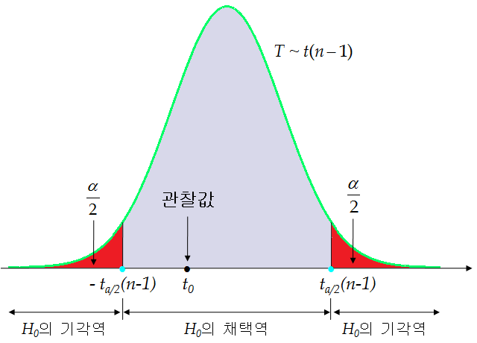
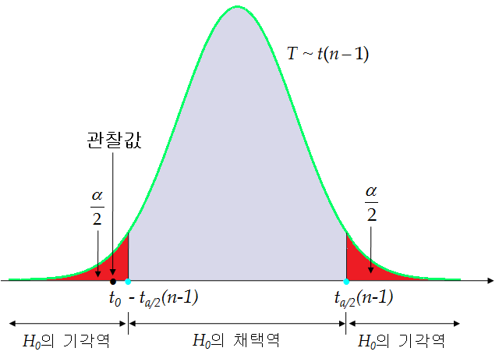
카오스북
H₀의 채택
H₀의 기각

Slide 37
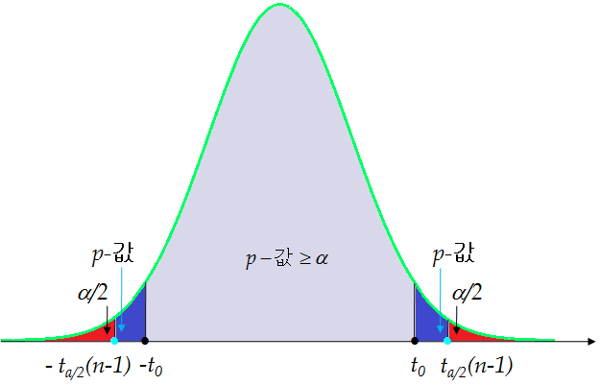
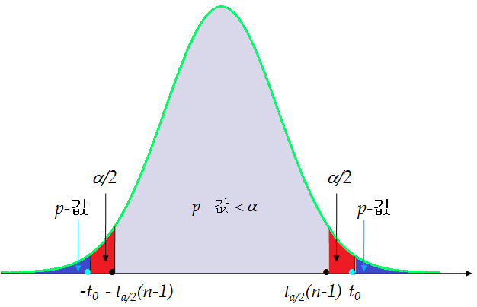
카오스북
p – 값 = P(|T| > |t₀|) = P(T < -z₀) + P(T > z₀) = 2P(T > t₀)
p – 값 < α 이면 H₀을 기각하고, p – 값 ≥ α이면 H₀을 기각시키지 못한다.
H₀의 채택
H₀의 기각

Slide 38
카오스북
[예제 4]
어느 자동차 회사에서 생산한 신차는 1리터에 25km를 운행한다고 한다. 이러한 사실을 알아보기 위하여 임의로 신차 6대를 선정하여 조사한 결과 다음과 같다. 단, 신차의 주행거리는 정규분포에 따른다.
[24.5 22.5 23.2 25.1 25.2 23.9]
(1) 기각역을 구하여 유의수준 5%에서 조사하라.
(2) p-값을 구하고 유의수준 5%에서 양측검정하라.
풀이
표본평균과 표본분산, 표본표준편차를 구하면 각각 다음과 같다.
그러므로 자유도 5인 t-분포를 이용하여 다음과 같은 순서로 귀무가설의 진위여부를 검정한다.
① 귀무가설 H₀ : μ = 25에 대한 대립가설 H₀ : μ ≠ 25를 설정한다.
② s = 1.0746이므로 모평균에 대한 검정통계량과 확률분포는 다음과 같다.

Slide 39
카오스북
③ 유의수준 α = 0.05에 대한 임계값이 t_{0.025}(5) = 2.751이므로 양측검정의 기각역은 T < - 2.751 또는 T > 2.751이다.
④ 표본평균이 이므로 검정통계량의 관찰값은 다음과 같다.
⑤ 검정통계량의 관찰값 t₀ = - 2.1267은 기각역 안에 놓이지 않으므로 귀무가설 μ = 25를 기각할 수 없다. 즉, 유의수준 5%에서 신차의 평균주행거리는 리터당 25km라는 주장은 타당성이 있다.
(2) 검정통계량의 관찰값이 t₀ = - 2.1267이므로 p-값은 다음과 같다.
또한 자유도 5인 t-분포에서 0.025 < P(T > 2.1267) < 0.05이므로 0.05 < p-값 < 0.1이다. 그러므로 p-값 > 0.05이고, 따라서 귀무가설을 기각할 수 없다.

Slide 40
카오스북
(B) 하단측검정
귀무가설 H₀ : μ ≥ μ₀에 대하여 대립가설 H₁ : μ < μ₀ 으로 구성되는 검정 방법
검정통계량과 확률분포 :
귀무가설 H₀ : μ ≥ μ₀이 참이라는 가정 아래서, H₀을 기각시킬 확률이 유의수준 α 이므로 하단측검정의 기각역은 다음과 같다.
검정통계량의 관찰값 을 표준화한 값 t₀이 다음 범위에 있으면 H₀을 기각한다.
기각역 :

Slide 41
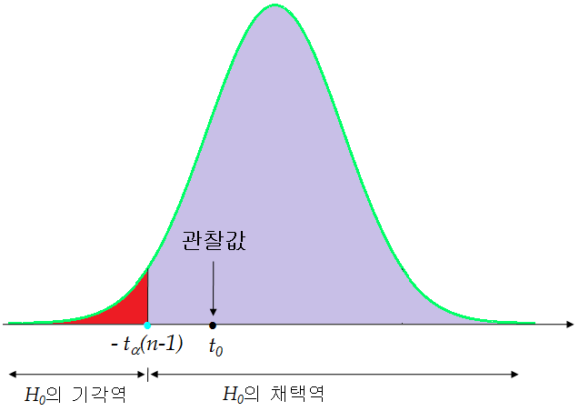
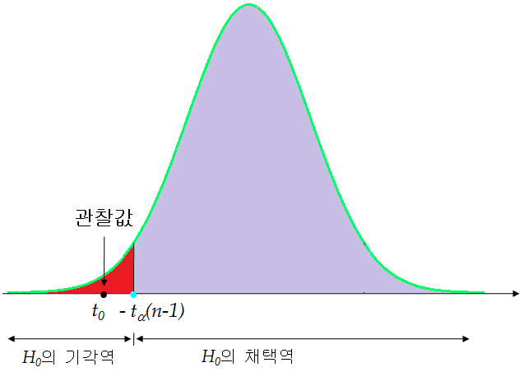
카오스북
H₀의 채택
H₀의 기각

Slide 42
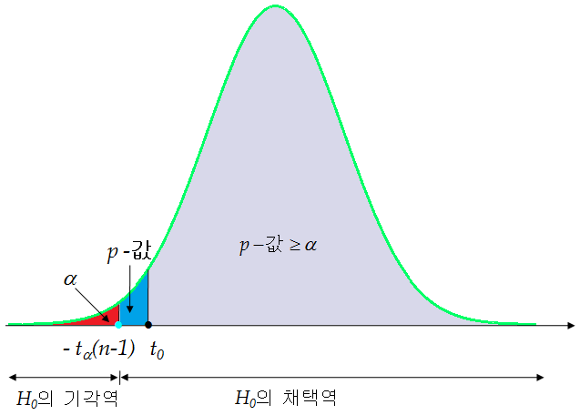
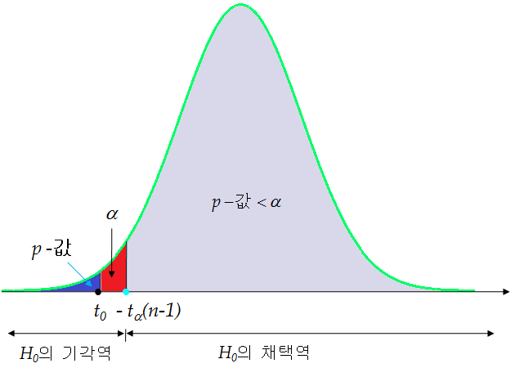
카오스북
p – 값 = P(T < t₀)
p – 값 < α 이면 H₀을 기각하고, p – 값 ≥ α이면 H₀을 기각시키지 못한다.
H₀의 채택
H₀의 기각

Slide 43
카오스북
[예제 5]
종합 입시학원에서 수학능력시험 다음날 고교 자연계 재학생을 상대로 가채점한 결과, 지난해 자연계 평균 239.2점보다 평균 5점 이상 상승할 것으로 주장하였다. 이 주장에 대하여 10명의 점수를 임의로 추출하여 조사한 결과 다음과 같은 자료를 얻었다.
239 221 255 256 231 233 222 226 256 208
(1) 기각역을 구하여 유의수준 5%에서 조사하라.
(2) p-값을 이용하여 조사하라.
풀이
(1) ① 귀무가설 H₀ : μ ≥ 244.2이고 대립가설 H₁ : μ < 244.2를 설정한다.
② 검정통계량과 검정통계량의 확률분포는 다음과 같다.
③ 표본으로부터 평균과 표준편차를 구한다.

Slide 44
카오스북
④ 주어진 유의수준 α = 0.05에 대한 하단측검정의 기각역은 T < -t_{0.05}(9) = - 1.833이다.
⑤ 검정통계량의 관찰값은 다음과 같다.
⑥ 검정통계량의 관찰값 t₀ = - 1.805는 기각역 안에 들어가지 않으므로 귀무가설을 기각할 수 없다. 따라서 유의수준 5%에서 자연계 평균 239.2점보다 평균 5점 이상 상승한다는 주장은 타당하다.
(2) 검정통계량의 관찰값이 t₀ = - 1.805이고 p-값 = P(T < - 1.805) = P(T > 1.805)이다. 한편 자유도 9인 t-분포에서 t_{0.1}(9) = 1.383, t_{0.05}(9) = 1.833이다. 따라서 p-값 > 0.05이고, 귀무가설 H₀을 기각할 수 없다. 즉, 유의수준 5%에서 자연계 평균 239.2점보다 평균 5점 이상 상승한다는 주장은 타당하다.

Slide 45
카오스북
(C) 상단측검정
귀무가설 H₀ : μ ≤ μ₀에 대하여 대립가설 H₁ : μ > μ₀ 으로 구성되는 검정 방법
검정통계량과 확률분포 :
귀무가설 H₀ : μ ≤ μ₀이 참이라는 가정 아래서, H₀을 기각시킬 확률이 유의수준 α 이므로 상단측검정의 기각역은 다음과 같다.
검정통계량의 관찰값 을 표준화한 값 t₀이 다음 범위에 있으면 H₀을 기각한다.
기각역 :

Slide 46
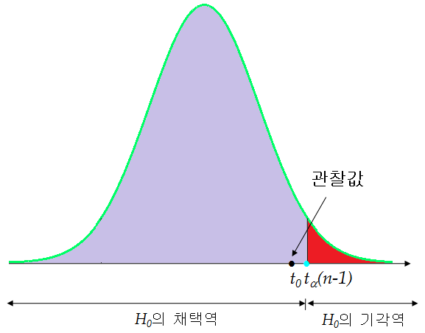
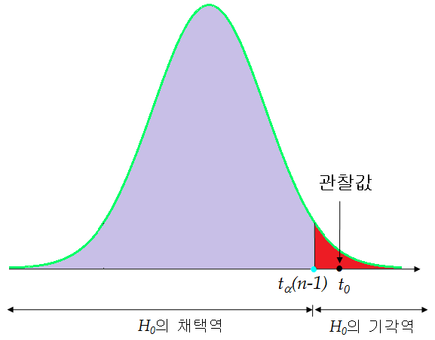
카오스북
H₀의 채택
H₀의 기각

Slide 47

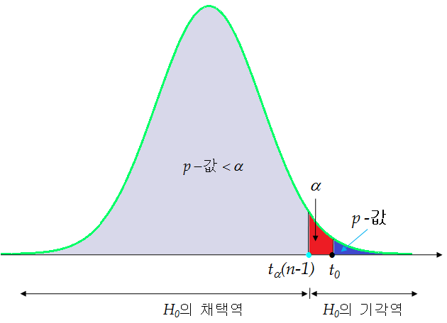
카오스북
p – 값 = P(T > t₀)
p – 값 < α 이면 H₀을 기각하고, p – 값 ≥ α이면 H₀을 기각시키지 못한다.
H₀의 채택
H₀의 기각

Slide 48
카오스북
※ 정규모집단의 모평균에 대한 검정유형과 기각역, p-값(σ² : 미지)
가설과 기각역 검정유형 | 귀무가설 H₀ | 대립가설 H₁ | H₀의 기각역 | p - 값
양측검정 | μ = μ₀ | μ ≠ μ₀ | |T| > t_{α/2}(n-1) | P(|T| > t₀)
하단측검정 | μ ≥ μ₀ | μ < μ₀ | T < -t_{α}(n-1) | P(T < t₀)
상단측검정 | μ ≤ μ₀ | μ > μ₀ | T > t_{α}(n-1) | P(T > t₀)

Slide 49
카오스북
[예제 6]
모평균이 μ ≤ 10.5라는 주장에 대한 타당성을 조사하기 위하여 크기 20인 표본을 조사한 결과 를 얻었다.
(1) 기각역을 구하여 유의수준5% 에서 검정하라.
(2) p-값을 구하고 유의수준 5%에서 검정하라.
풀이
(1) ① 귀무가설 H₀ : μ ≤ 10.5와 대립가설 H₁ : μ > 10.5를 설정한다.
② 검정통계량과 검정통계량의 확률분포는 다음과 같다.
③ 유의수준 5%에 대한 상단측검정의 기각역은 T > t_{0.05}(19) = 1.729이다.
이므로 검정통계량의 관찰값은 다음과 같다.
⑤ 검정통계량의 관찰값 t₀ = 1.789는 기각역 안에 놓이지 않으므로 귀무가설을 기각한다.

Slide 50
카오스북
(2) p-값을 이용하여 검정하면, 검정통계량의 관찰값은 t₀ = 1.789이고, 상단측검정이므로 p-값 = P(T ≥ 1.789)이다. 한편 자유도 19인 t-분포에서 t_{0.05}(19) = 1.729, t_{0.025}(19) = 2.093이므로 0.025 < p-값 < 0.05이고 따라서 귀무가설 H₀ : μ ≤ 10.5를 기각한다.

Slide 51
카오스북
모집단분포의 정보가 없는 경우
모집단분포에 대한 아무런 정보를 갖고 있지 않은 경우에,
표본의 크기 n이 충분히 크면 중심극한정리에 의하여 표본평균 는 정규분포에 가까워진다.
n →∞ 이면, 이므로 표본표준편차 s를 이용하여 다음과 같이 의 근사정규분포를 얻는다.
※ 모집단분포를 모르는 경우에 대표본을 추출하여 모평균에 대한 주장의 진위를 검정할 수 있으며, 이 경우 다음과 같은 검정통계량을 사용한다.
모분산을 알고 있는 경우 :
모분산을 모르는 경우 :

Slide 52
카오스북
※ 미지인 모집단의 모평균에 대한 가설검정 유형
가설과 기각역 검정유형 | 귀무가설 H₀ | 대립가설 H₁ | H₀의 기각역 | p - 값
양측검정 | μ = μ₀ | μ ≠ μ₀ | |Z| > z_{α/2} | P(|Z| > z₀)
하단측검정 | μ ≥ μ₀ | μ < μ₀ | Z < -z_{α} | P(Z < z₀)
상단측검정 | μ ≤ μ₀ | μ > μ₀ | Z > z_{α} | P(Z > z₀)

Slide 53
카오스북
[예제 7]
직경이 0.1㎜인 매우 작은 정밀 부품을 생산하기 위한 연구가 진행되고 있다. 이 연구에 따라 부품을 생산하여 실험하고, 보완하는 작업을 거쳐서 비로소 제품으로 출시하려고 한다. 이를 위하여 400개의 부품을 생산한 결과
를 얻었다. 이때 유의수준 5%에서 H₀ : μ = 0.1을 검정하라.
풀이
(1) ① 귀무가설 H₀ : μ = 0.1에 대한 대립가설 H₀ : μ ≠ 0.1을 설정한다.
② n = 400이므로 검정통계량과 검정통계량의 확률분포는 다음과 같다.
③ 유의수준 5%에 대한 양측검정의 기각역은 |Z| > z_{0.025} = 1.96이다.
이므로 검정통계량의 관찰값은 다음과 같다.
⑤ 검정통계량의 관찰값 z₀ = 1.92는 기각역 안에 놓이지 않으므로 귀무가설 을 기각한다.

Slide 54
카오스북
두 모평균 차에 대한 검정(모분산을 아는 경우)
※두 모분산 을 알고 있는 독립인 정규모집단 에 대하여, 귀무가설 μ₁ - μ₂ ≥ δ₀, μ₁ - μ₂ = δ₀ , μ₁ - μ₂ ≤ δ₀에 따른 다음 세 종류의 대립가설을 생각할 수 있다.
특히 δ₀ = 0일 때, 귀무가설과 대립가설은 다음과 같다.
이때 각각 크기 n과 m인 표본을 선정하여 표본평균을 각각 라 하자.
검정통계량과 확률분포 :

Slide 55
카오스북
표본평균의 관찰값을 표준화한 값 z₀이 다음 범위에 있으면 H₀을 기각한다.
기각역 :
즉, 검정통계량의 관찰값 z₀ < - z_{α/2} 또는 z₀ > z_{α/2}이면 H₀을 기각한다.
※ 두 정규모집단의 모평균 차에 대한 검정유형(두 모분산 : 기지)
가설과 기각역 검정유형 | 귀무가설 H₀ | 대립가설 H₁ | H₀의 기각역 | p - 값
양측검정 | μ₁ - μ₂ = δ₀ | μ₁ - μ₂ ≠ δ₀ | |Z| > z_{α/2} | P(|Z| > z₀)
하단측검정 | μ₁ - μ₂ ≥ δ₀ | μ₁ - μ₂ < δ₀ | Z < -z_{α} | P(Z < z₀)
상단측검정 | μ₁ - μ₂ ≤ δ₀ | μ₁ - μ₂ > δ₀ | Z > z_{α} | P(Z > z₀)

Slide 56
카오스북
[예제 8]
두 회사 A와 B에서 생산된 타이어의 평균 제동거리가 동일한지 알아보기 위하여 표본조사한 결과 다음과 같았다. 이것을 근거로 평균 제동거리가 동일한지 유의수준 에서 조사하라. 단, 단위는 m이다.
 | 표본의 크기 | 평균 | 모표준편차
A회사 | 64 | 13.5 | 1.46
B회사 | 36 | 14.1 | 1.33
풀이
① 회사 A와 B의 평균을 각각 μ₁, μ₂라 하면 μ₁ = μ₂임을 보이고자 하므로 귀무가설 H₀ : μ₁ - μ₂ = 0에 대한 대립가설 H₀ : μ₁ - μ₂ ≠ 0을 설정한다.
② σ₁ = 1.46, σ₂ = 1.33, n = 64, m = 36이므로 검정통계량과 검정통계량의 확률분포는 다음과 같다.
③ 유의수준 5%에 대한 양측검정의 기각역은 |Z| > z_{0.025} = 1.96이다.

Slide 57
카오스북
이므로 검정통계량의 관찰값은 다음과 같다.
⑤ 관찰값 z₀ = - 2.09는 기각역 안에 놓이므로 H₀ : μ₁ - μ₂ = 0을 기각한다. 즉, 두 회사 A와 B에서 생산된 타이어의 제동거리가 동일하다는 주장은 타당성이 없다.

Slide 58
카오스북
두 모평균 차에 대한 검정(모분산을 아는 경우)
※두 모분산이 이지만 미지이고 독립인 두 정규모집단 ,
에 대하여, 귀무가설 μ₁ - μ₂ ≥ δ₀, μ₁ - μ₂ = δ₀ , μ₁ - μ₂ ≤ δ₀에 따른 다음 세 종류의 대립가설을 생각할 수 있다.
두 표본분산 에 대하여 합동표본분산은 다음과 같다.
따라서 검정통계량과 확률분포는 다음과 같다.
검정통계량과 확률분포 :

Slide 59
카오스북
표본평균의 관찰값 를 표준화한 값 t₀이 다음 범위에 있으면 H₀을 기각한다.
기각역 :
즉, 검정통계량의 관찰값 t₀ < - t_{α/2}(n+m-2) 또는 t₀ > t_{α/2}(n+m-2)이면 H₀을 기각한다.
※ 두 정규모집단의 모평균 차에 대한 검정유형(모분산 : 미지)
가설과 기각역 검정유형 | 귀무가설 H₀ | 대립가설 H₁ | H₀의 기각역 | p - 값
양측검정 | μ₁ - μ₂ = δ₀ | μ₁ - μ₂ ≠ δ₀ | |T| > t_{α/2}(n+m-2) | P(|T| > t₀)
하단측검정 | μ₁ - μ₂ ≥ δ₀ | μ₁ - μ₂ < δ₀ | T < - t_{α}(n+m-2) | P(T < t₀)
상단측검정 | μ₁ - μ₂ ≤ δ₀ | μ₁ - μ₂ > δ₀ | T > t_{α}(n+m-2) | P(T > t₀)

Slide 60
카오스북
[예제 9]
인근에 위치한 두 지역의 쌀 생산량에 차이가 있는지 표본조사하여 다음 결과를 얻었다. 이것을 근거로 유의수준 5%에서 조사하라. 단, 단위는 kg이다.
 | 표본의 크기 | 평균 | 표본표준편차
A지역 | 15 | 364 | 45
B지역 | 16 | 330 | 60
풀이
① 두 지역 A와 B의 평균 생산량을 각각 μ₁, μ₂라 하면, 생산량에 차이가 있는지 검정하므로 귀무가설 H₀ : μ₁ - μ₂ = 0에 대한 대립가설 H₀ : μ₁ - μ₂ ≠ 0(주장)을 설정한다.
② s₁ = 45, s₂ = 60, n = 15, m = 16이므로 합동표본표준편차, 검정통계량과 검정통계량의 확률분포는 다음과 같다.

Slide 61
카오스북
③ 유의수준 5%에 대한 양측검정의 임계값은 t_{0.025}(29) = 2.045이고 따라서
기각역은 T < - 2.045, T > 2.045이다.
이므로 검정통계량의 관찰값은 다음과 같다.
⑤ 관찰값 t₀ = 1.775는 기각역 안에 놓이지 않으므로 H₀ : μ₁ - μ₂ = 0을 기각할 수 없다. 즉, 두 지역의 평균 쌀 생산량에 차이가 있다는 주장은 설득력이 없다.

Slide 62
카오스북
※ 두 모분산 을 모르는 독립인 정규모집단 에 대하여, 표본의 크기 n과 m이 충분히 크면 다음 근사분포를 얻는다.
검정통계량과 확률분포 :
그러므로 모분산을 알고 있는 경우와 동일한 방법으로 검정한다.

Slide 63
카오스북
[예제 10]
사회계열과 공학계열 대졸 출신의 평균임금이 동일한지 알아보기 위하여 각각 100명씩 임의로 선정하여 표본조사하여 다음을 얻었다. 이것을 근거로 유의수준 5%에서 평균임금의 차이를 조사하라.
 | 표본평균 | 표본표준편차
사회계열 | 301.5만원 | 38.6만원
공학계열 | 312.1만원 | 43.3만원
풀이
① 사회계열과 공학계열의 평균임금을 각각 μ₁, μ₂라 하면 귀무가설
H₀ : μ₁ - μ₂ = 0에 대한 대립가설 H₀ : μ₁ - μ₂ ≠ 0을 설정한다.
② s₁ = 38.6, s₂ = 43.3, n = 100, m = 100이므로 검정통계량과 검정통계량의 확률분포는 다음과 같다.
③ 유의수준 5%에 대한 양측검정의 기각역은 |Z| > z_{0.025} = 1.96이다.

Slide 64
카오스북
이므로 검정통계량의 관찰값은 다음과 같다.
⑤ 관찰값 z₀ = - 1.81는 기각역 안에 놓이지 않으므로 H₀ : μ₁ - μ₂ = 0을 기각할 수 없다. 즉, 사회계열과 공학계열의 평균임금은 동일하다고 할 수 있다.

Slide 65
카오스북
쌍체로 주어진 두 모평균 차에 대한 검정
▶
쌍체표본(paired sample)은 동일한 대상의 실험 전후에
의한 두 표본을 의미한다.
예
특정 교육이 학습효과를 높혀 주는지 알아보기 위하여 20명을 임의로 선정하여 학습 전후의 변화를 비교한다든지 새로운 다이어트 프로그램이 효과가 있는지 프로그램 참가 전과 후의 변화를 비교할 때, 학습 전 또는 프로그램 참가 전의 표본과 그 이후의 표본을 쌍체표본이라 한다.
[Note]
실험 전의 평균과 실험 후의 평균 차에 대한 가설을 검정하기 위하여 자유도 n – 1인 t-분포를 이용하며, 이러한 검정을 쌍체 t – 검정이라 한다.

Slide 66
카오스북
※ 쌍체 t – 검정 방법
쌍체 t – 검정을 실시하기에 앞서,
크기 n인 표본에 대하여 각 대상들의 실험 전후의 측정값의 차이 d_{i}를 구한다.
d_{i}들의 평균 와 표준편차 s_{d}를 구한다.
그러면 다음과 같은 순서에 의하여 검정을 실시한다.
귀무가설 H₀과 대립가설 H₁을 설정한다.
자유도 n – 1인 t – 분포에서 유의수준 α에 대한 기각역을 구한다.
검정통계량 을 선택하고, 관찰값 t₀을 구한다.
t₀가 기각역에 놓이는지 그렇지 않은지 관찰한다.
또는 p-값을 구하여 p-값 < α이면 귀무가설 H₀을 기각하고, p-값 ≥ α이면 귀무가설 H₀을 기각하지 않는다.

Slide 67
카오스북
※ 쌍체 t – 검정의 유형과 p - 값
가설과 기각역 검정유형 | 귀무가설 H₀ | 대립가설 H₁ | H₀의 기각역 | p – 값
양측검정 | μ₁ - μ₂ = μ_{d} | μ₁ - μ₂ ≠ μ_{d} | |T| > |t_{α/2}(n-1)| | P(|T| > |t₀|)
하단측검정 | μ₁ - μ₂ ≥ μ_{d} | μ₁ - μ₂ < μ_{d} | T < - t_{α} (n-1) | P(T < t₀)
상단측검정 | μ₁ - μ₂ ≤ μ_{d} | μ₁ - μ₂ > μ_{d} | T > t_{α}(n-1) | P(T > t₀)

Slide 68
카오스북
[예제 10]
새로 개발한 혈압약이 기존의 약에 비하여 혈압을 낮추는데 더 효과가 있는지 알아보기 위하여 6명의 환자를 임의로 선정하여 기존의 약을 복용했을 때의 혈압과 신약을 복용했을 때의 혈압을 측정하여 다음 결과를 얻었다. 신약이 효과가 있는지 유의수준 5%에서 조사하라. 단, 두 종류의 약에 의한 혈압은 정규분포를 이룬다고 알려져 있다.
환자 | 1 | 2 | 3 | 4 | 5 | 6
기존의 약 | 157 | 182 | 183 | 192 | 165 | 196
신약 | 151 | 186 | 183 | 178 | 144 | 183
풀이
환자 | 1 | 2 | 3 | 4 | 5 | 6 | 합
기존의 약 | 157 | 182 | 183 | 192 | 165 | 196
신약 | 151 | 186 | 183 | 178 | 144 | 183
d_{i} | 2 | -3 | 2 | 4 | -2 | 13 | 16
 | 4 | 9 | 4 | 16 | 4 | 169 | 206

Slide 69
카오스북
① 기존의 약과 신약으로 복용한 후의 평균 혈압을 각각 μ₁, μ₂라 하면, 밝히고자 하는 것은 μ₁ - μ₂ > 0 이므로 귀무가설 H₀ : μ₁ - μ₂ ≤ 0에 대한 대립가설 H₀ : μ₁ - μ₂ > 0(주장)을 설정한다.
② n = 6이므로 검정통계량과 검정통계량의 확률분포는 다음과 같다.
③ 유의수준 5%에 대한 상단측검정의 기각역은 T > t_{0.05}(5) = 2.015이다.
④ 혈압의 차에 대한 평균과 표준편차를 구하면 각각 다음과 같다.
따라서 검정통계량의 관찰값은 다음과 같다.
⑤ 검정통계량의 관찰값 t₀ = 1.144는 기각역 안에 놓이지 않으므로 귀무가설을 기각하지 않는다. 즉, 신약을 복용하면 기존의 약보다 혈압이 더 떨어진다는 근거는 미약하다.

Slide 70
카오스북
9.3 모비율의 검정
단일 모비율의 검정
모비율 p에 대한 가설을 검정하기 위하여 표본비율 을 이용한다. 이때 표본비율은 다음과 같은 정규분포에 근사적으로 따른다.
그리고 모비율에 대한 추론으로 다음과 같은 세 가지 유형의 귀무가설과 대립가설을 생각할 수 있다.
이때 진위여부를 명확히 밝히기 전까지 귀무가설에 대한 주장을 정당한 것으로 간주하므로 표본비율에 대해 다음 확률분포를 얻는다.
또는

Slide 71
카오스북
검정통계량과 확률분포 :
※ 단일 모비율에 대한 가설검정의 유형과 p - 값
가설과 기각역 검정유형 | 귀무가설 H₀ | 대립가설 H₁ | H₀의 기각역 | p - 값
양측검정 | p = p₀ | p ≠ p₀ | |Z| > z_{α/2} | P(|Z| > z₀)
하단측검정 | p ≥ p₀ | p < p₀ | Z < -z_{α} | P(Z < z₀)
상단측검정 | p ≤ p₀ | p > p₀ | Z > z_{α} | P(Z > z₀)

Slide 72
카오스북
[예제 1]
보건복지부의 발표자료에 의하면 우리나라 청소년의 음주율이 20.5%라고 한다. 이것을 확인하기 위하여 500명의 청소년을 임의로 선정하여 조사한 결과 120명이 음주 경험이 있다고 응답하였다.
(1) 기각역을 구하여 유의수준 5%에서 검정하라.
(2) p-값을 구하여 유의수준 5%에서 검정하라.
풀이
(1) ① 귀무가설은 H₀ : p = 0.205이고 대립가설은 H₁ : p ≠ 0.205이다.
② 유의수준 α = 0.05에 대한 양측검정의 기각역은 R : |Z| > z_{0.025} = 1.96이다.
③ 검정통계량과 확률분포는 다음과 같다.
④ 500명 중에서 120명이 음주 경험있다고 응답하였으므로 표본비율의 관찰값은
이고 검정통계량의 관찰값은 다음과 같다.

Slide 73
카오스북
⑤ 검정통계량의 관찰값 z₀ = 1.94는 기각역 안에 놓이지 않으므로 귀무가설을 기각할 수 없다. 즉, 우리나라 청소년의 음주율이 라는 보건복지부의 주장은 타당성이 있다.
(2) 검정통계량의 관찰값이 z₀ = 1.94이므로 p -값은 다음과 같다.
따라서 p – 값 = 0.0524 > α = 0.05이므로 유의수준 5%에서 귀무가설을 기각할 수 없다.

Slide 74
카오스북
[예제 2]
기업인들은 통일에 대한 필요성을 어느 정도로 인식하고 있는지 알아보기 위하여 전국 기업인 및 소상공인 1,015명을 임의로 선정하여 조사한 결과 72%가 필요하다는 응답을 얻었다. 기업인들은 우리나라의 통일에 대해서 75%이상이 필요하다고 생각하는지 유의수준 5%에서 조사하라.
풀이
① 귀무가설은 H₀ : p ≥ 0.75이고 대립가설은 H₁ : p < 0.75이다.
② 유의수준 α = 0.05에 대한 하단측검정의 기각역은 Z < -z_{0.05} = - 1.645이다.
③ 검정통계량과 확률분포는 다음과 같다.
이므로 검정통계량의 관찰값은 이다.
⑤ 검정통계량의 관찰값 z₀ = - 2.2는 기각역 안에 놓이므로 기업인들의 이상이 통일의 필요성을 인식하고 있다는 증거는 불충분하다.

Slide 75
카오스북
[예제 3]
한 포털 사이트는 우리나라 20세 이상의 성인들 중에서 인터넷 신문을 이용하는 사람의 비율이 54.5%를 초과한다고 한다. 이를 알아보기 위하여 427명을 임의로 선정한 결과 256명이 인터넷 신문을 이용하는 것으로 조사되었다. p-값을 구하여 유의수준 5%에서 조사하라.
풀이
① 귀무가설은 H₀ : p ≤ 0.545이고 대립가설은 H₁ : p > 0.545이다.
② 검정통계량과 확률분포는 다음과 같다.
③ 427명 중에서 256명이 인터넷 신문을 이용하므로 표본비율은
이다. 따라서 검정통계량의 측정값은 다음과 같다.
④ p-값 = P(Z > 2.27) = 0.0116이므로 p-값 < 0.05이고 따라서 이 자료를 근거로 귀무가설을 기각한다. 즉, 포털 사이트의 주장은 설득력이 없다.

Slide 76
카오스북
두 모비율 차의 검정
독립인 두 모집단의 모비율을 각각 p₁, p₂라 할 때, 크기 n과 m인 표본을 선정하면 두 표본비율의 차 에 대한 분포는 다음과 같이 정규분포에 근사한다.
이때 p₁, p₂ 는 미지의 수이고, n과 m이 충분히 크면 이므로 다음 근사 정규분포를 얻는다.
따라서 다음 세 유형의 가설을 생각할 수 있다.분포를 얻는다.
또는

Slide 77
카오스북
검정통계량과 확률분포 :
특히 두 모비율이 동일하다는 가설, 즉 p₁ = p₂ = p에 대한 추론이므로 다음과 같은 합동표본비율(pooled sample proportion)을 이용한다.
x와 y는두 표본에 대한 성공의 횟수
검정통계량과 확률분포 :

Slide 78
카오스북
※ 두 모비율 차에 대한 가설검정의 유형과 p - 값
가설과 기각역 검정유형 | 귀무가설 H₀ | 대립가설 H₁ | H₀의 기각역 | p - 값
하단측검정 | p₁ ≥ p₂ | p₁ < p₂ | Z < -z_{α} | P(Z < z₀)
상단측검정 | p₁ ≤ p₂ | p₁ > p₂ | Z > z_{α} | P(Z > z₀)
양측검정 | p₁ = p₂ | p₁ ≠ p₂ | |Z| > |z_{α/2}| | P(|Z| > z₀)

Slide 79
카오스북
[예제 4]
어느 대기업에 대한 취업 성향을 알아보기 위하여 20대와 30대 그룹으로 나누어 각각 952명과 1,043명을 상대로 조사하였다. 그 결과 두 그룹에서 이 기업을 선호한 인원이 각각 627명과 651명이었다. 이 기업에 대한 청년층과 장년층의 선호도에 차이가 있는지 유의수준 5%에서 검정하라.
풀이
① 20대와 30대의 선호도를 각각 p₁, p₂라 하고 귀무가설 H₀ : p₁ - p₂ = 0, 대립가설H₁ : p₁ - p₂ ≠ 0을 설정한다.
② 유의수준 α = 0.05에 대한 양측검정의 기각역은 |Z| > z_{0.025} = 1.96이다.
③ 두 그룹의 표본비율과 합동표본비율은 구하면 각각 다음과 같다.
따라서 검정통계량과 확률분포는 다음과 같다.

Slide 80
카오스북
④ 검정통계량의 관찰값은 이다.
⑤ 검정통계량의 관찰값 z₀ = 1.6은 기각역 안에 놓이지 않으므로 귀무가설을 기각할 수 없다. 즉, 두 계층 사이의 선호도에 차이가 없다.

Slide 81
카오스북
[예제 5]
근로자를 대상으로 어떤 특정 교육을 실시할 경우에 효율이 20%이상 향상된다고 주장한다. 이를 검증하기 위하여 근로자 300명을 150명씩 두 그룹으로 나누어 실험을 실시한 결과 다음 표를 얻었다. 근로자를 상대로 특정 교육을 실시하면 20% 이상의 효율성이 있다는 주장에 대하여 다음 방법에 따라 유의수준 5%에서 검정하라.
(1) 기각역을 이용
(2) p-값을 이용
풀이
(1) ① 근로자를 대상으로 어떤 특정 교육을 받은 그룹과 그렇지 않은 그룹의 효율을 각각 p₁, p₂라 하면, 귀무가설 H₀ : p₁ - p₂ ≥ 0.2, 대립가설H₁ : p₁ – p₂< 0.2를 설정한다.
② 유의수준 α = 0.05에 대한 하단측검정의 기각역은 Z < - z_{0.05} = - 1.645이다.
③ n = m = 150이므로 검정통계량과 확률분포는 다음과 같다.

Slide 82
카오스북
④ 두 그룹의 표본비율을 구하면 각각 다음과 같다.
따라서 검정통계량의 관찰값은 다음과 같다.
⑤ 검정통계량의 관찰값 z₀ = - 1.7은 기각역 안에 놓이므로 특정 교육을 실시하면 이상의 효율성이 있다는 주장은 근거가 미약하다.
(2) 검정통계량의 관찰값이 z₀ = - 1.7이므로 p-값은 다음과 같다.
따라서 p-값 < 0.05이므로 귀무가설을 기각한다. 즉, 특정 교육을 실시하면 20% 이상의 효율성이 있다는 주장은 근거가 미약하다.

Slide 83
카오스북
9.4 χ²-검정과 모분산의 검정
모분산의 검정
정규모집단의 모분산 에 대한 가설을 검정하기 위하여, 크기 n인 표본으로부터 표본분산 S²을 이용하며, 이때 검정통계량의 확률분포는 다음과 같다.
검정통계량과 확률분포 :
정규모집단의 모분산에 대한 가설의 유형

Slide 84
카오스북
따라서 정규모집단의 모분산에 대한 가설을 검정하기 위하여 다음 순서에 따라 검정을 실시한다.
귀무가설 H₀과 대립가설 H₁을 설정한다.
자유도 n – 1인 χ² – 분포에서 유의수준 α에 대한 기각역을 구한다.
검정통계량 을 선택하고, 관찰값 v₀을 구한다.
검정통계량의 관찰값 v₀이 기각역에 놓이면 귀무가설 H₀을 기각한다.

Slide 85
카오스북
(A) 양측검정
귀무가설 에 대하여 대립가설 으로 구성되는 검정 방법
귀무가설 이 참이라는 가정 아래서 다음을 얻는다.
기각역 :
즉, 검정통계량의 관찰값 이면 H₀을 기각한다.

Slide 86
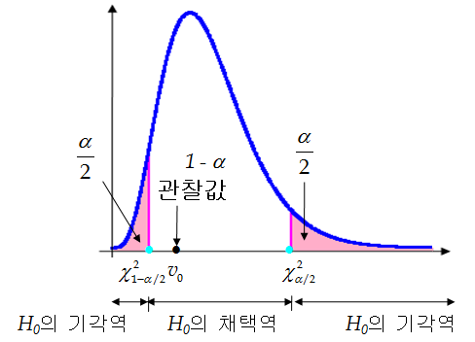
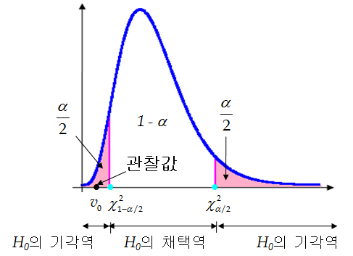
카오스북
H₀의 채택
H₀의 기각

Slide 87
카오스북
[예제 1]
어느 대학의 심리학 교수는 그 대학 학생들의 IQ 점수의 표준편차가 σ = 10인 정규분포라고 한다. 이러한 주장을 입증하기 위하여 23명을 임으로 선출하여 표본표준편차 s = 12.16을 얻었다. 이 심리학 교수의 주장에 대한 타당성을 유의수준 5%에서 검정하라.
풀이
① 모표준편차가 σ = 10이라는 주장에 대한 검정이므로로 귀무가설 H₀ : σ² = 100, 대립가설H₁ : σ² ≠ 100을 설정한다.
② n = 23이므로 검정통계량과 확률분포는 다음과 같다.
③ 유의수준 α = 0.05에 대한 양측검정의 임계값은 다음과 같다.
따라서 기각역은 V < 10.98, V > 36.78이다.
④ s = 12.16이므로 검정통계량의 관찰값은 v₀ = (0.22)(12.16)² = 32.53이다.
⑤ 이 관찰값은 기각역 안에 놓이지 않으므로 유의수준 5%에서 귀무가설을 기각할 수 없다. 즉, 심리학 교수의 주장에 타당성이 있다고 할 수 있다.

Slide 88
카오스북
(B) 하단측검정
귀무가설 에 대하여 대립가설 으로 구성되는 검정 방법
귀무가설 이 참이라는 가정 아래서 다음을 얻는다.
기각역 :
즉, 검정통계량의 관찰값 이면 H₀을 기각한다.

Slide 89
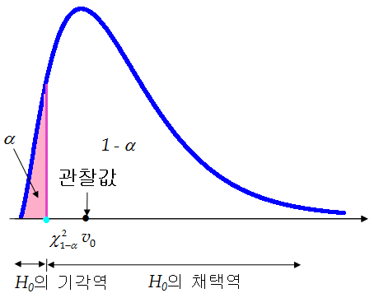
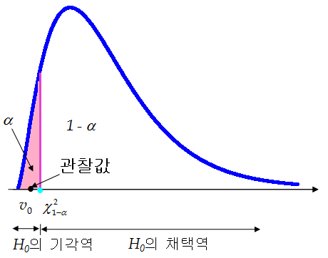
카오스북
H₀의 채택
H₀의 기각

Slide 90
카오스북
(C) 상단측검정
귀무가설 에 대하여 대립가설 으로 구성되는 검정 방법
귀무가설 이 참이라는 가정 아래서 다음을 얻는다.
기각역 :
즉, 검정통계량의 관찰값 이면 H₀을 기각한다.

Slide 91
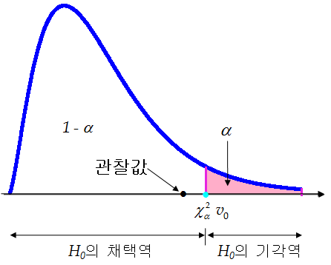
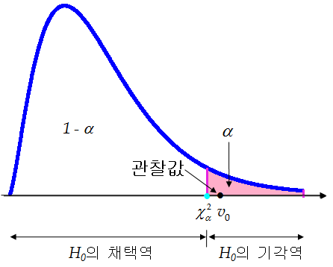
카오스북
H₀의 채택
H₀의 기각
가설과 기각역 검정유형 | 귀무가설 H₀ | 대립가설 H₁ | H₀의 기각역
하단측검정
상단측검정
양측검정

Slide 92
카오스북
[예제 2]
어느 지역의 쌀 생산량은 단위 면적당 표준편차가 9㎏ 이상이라고 한다. 이것을 확인하기 위하여 20농가를 선정하여 단위 면적당 쌀 생산량을 조사한 결과 다음 표와 같았다. 유의수준 5%에서 H₀ : σ ≥ 9와 H₁ : σ < 9를 검정하라. 단, 쌀 생산량은 정규분포에 따르고 단위는 kg다.
128 149 136 114 126 142 124 136 122 118
122 129 118 122 129 130 129 131 125 119
풀이
① 모표준편차에 대한 검정은 모분산의 검정으로 바꾸어 귀무가설 H₀ : σ² ≥ 81, 대립가설H₁ : σ² < 81을 설정한다.
② n = 20이므로 검정통계량과 확률분포는 다음과 같다.
③ 유의수준 α = 0.05에 대한 하단측검정의 기각역은 이다.
④ 조사된 표본으로부터 표본평균, 표본분산 그리고 검정통계량의 관찰값을 구하면 각각 다음과 같다.

Slide 93
카오스북
⑤ 이 관찰값은 기각역 안에 놓이지 않으므로 유의수준 5%에서 귀무가설을 기각할 수 없다. 즉, 쌀 생산량에 대한 표준편차는 9㎏ 이상이라고 할 수 있다.

Slide 94
카오스북
적합도 검정
▶
기대도수(expected frequency) : 이론적으로 기대되는 각
범주의 도수
▶
관측도수(observed frequency) : 실험이나 관측에 의하여
얻은 각 범주의 도수
▶
적합도(goodness of fit) : 기대도수와 관측도수가 어느 정도
일치하는가를 나타내는 척도
▶
적합도 검정(goodness-of-fit test) : 관측값들이 이론적인
확률분포에 어느 정도 따르는가를 확인하는 검정

Slide 95
카오스북
예
“예”, “아니오”, “모름” 중에서 하나를 독립적으로 선택하는 설문조사 응답결과 :
2014년도 결과 : [예 - 57%, 아니오 - 39%, 모름 - 4%]
1,000명을 대상으로 금년도에 조사할 경우,
◈ 기대되는 응답도수 :
[예 - 570명, 아니오 - 390명, 모름 - 4명]
◈ 실제 응답도수 :
[예 - 624명, 아니오 - 337명, 모름 - 39명]
귀무가설 설정 방법 :
2014년도 실시한 설문조사에 변화가 없다는 가설을 설정
즉, “예”의 비율 p₁ = 0.57, “아니오”의 비율 p₂ = 0.39, “모름”의 비율 p₃ = 0.04
를 귀무가설로 설정
H₀ : p₁ = 0.57, p₂ = 0.39, p₃ = 0.04
H₀의 기각 또는 채택을 결정하기 위하여 χ²-분포를 이용

Slide 96
카오스북
검정통계량과 확률분포 :
n_{i} : i번째 범주의 관측도수
e_{i} : i번째 범주의 기대도수
k : 범주의 수
가설과 검정방법
귀무가설 H₀과 대립가설 H₁을 설정한다.
검정통계량 χ²과 자유도 n – 1인 카이제곱분포를 선택한다.
유의수준 α를 정한다.
유의수준 α 에 대한 기각역을 구한다.
검정통계량의 관찰값 을 구하고 귀무가설 H₀의 기각과 채택을 결정한다.
[Note] 적합도 검정은 항상 상단픅검정을 실시한다.

Slide 97
카오스북
[예제 3]
주사위를 60회 던져서 다음 표와 같은 결과를 얻었다. 이 결과로부터 주사위가 공정하게 만들어졌는지 유의수준 5%에서 검정하라.
주사위의 눈 | 1 | 2 | 3 | 4 | 5 | 6 | 합
관찰 도수 | 13 | 8 | 10 | 15 | 7 | 7 | 60
풀이
① 귀무가설 H₀과 대립가설 H₁을 설정한다. 주사위가 공정하게 만들어졌다면, 각각의 눈이 나올 기대비율은 1/6이므로 눈의 수 i가 나올 확률을 p_{i}라 하면,
p_{i} = 1/6 = 0.167(i = 1,2,…,6)이다. 또한 주사위를 60회 던지면 각각의 눈이 나올 기대도수는 각각 10회이다. 그러므로 다음과 같은 귀무가설과 대립가설을 설정한다.
② 적합도 검정을 실시하므로 χ²-통계량 을 선택한다.

Slide 98
카오스북
③ 범주의 수가 6개이므로 자유도는 5이고, 따라서 자유도 5인 카이제곱분포에 대하여 유의수준 5%에 대한 상단측검정을 위한 기각역은 이다.
④ 검정통계량의 관찰값은 다음 표와 같이 v₀ = 5.6이다.
범주 | 관찰도수 (n_{i}) | 비율 (p_{i}) | 기대도수 (e_{i}=np_{i}) | n_{i} - p_{i} | (n_{i} – p_{i})²
1 | 13 | 1/6 | 10 | 3 | 9 | 0.9
2 | 8 | 1/6 | 10 | - 2 | 4 | 0.4
3 | 10 | 1/6 | 10 | 0 | 0 | 0
4 | 15 | 1/6 | 10 | 5 | 25 | 2.5
5 | 7 | 1/6 | 10 | - 3 | 9 | 0.9
6 | 7 | 1/6 | 10 | - 3 | 9 | 0.9
 | n = 60 |  |  |  |  | 합: 5.6
⑤ 검정통계량의 관찰값 v₀ = 5.6이 기각역 안에 놓이지 않으므로 귀무가설을 기각하지 않는다. 즉, 실험 결과로부터 공정한 주사위가 아니라는 근거가 미약하다.

Slide 99
카오스북
모분산 비의 검정
두 정규모집단의 모분산 의 크기관계에 대한 가설을 검정하기 위하여, 크기 n과 m인 표본으로부터 얻은 표본분산 그리고 분자와 분모의 자유도가 각각 n – 1과 m – 1인 F-분포를 이용한다.
이때 두 정규모집단의 모분산에 대한 가설의 유형은 다음과 같다.
또는

Slide 100
카오스북
검정통계량과 확률분포 :
따라서 두 정규모집단의 모분산 비에 대한 가설을 검정하기 위하여 다음 순서에 따라 검정을 실시한다.
귀무가설 H₀과 대립가설 H₁을 설정한다.
분자,분모의 자유도가 n – 1, m - 1인 F – 분포에서 유의수준 α에 대한 기각역을 구한다.
검정통계량 을 선택하고, 관찰값 f₀을 구한다.
검정통계량의 관찰값 f₀이 기각역에 놓이면 귀무가설 H₀을 기각한다.

Slide 101
카오스북
가설과 기각역 검정유형 | 귀무가설 H₀ | 대립가설 H₁ | H₀의 기각역
하단측검정
상단측검정
양측검정

Slide 102
카오스북
(A) 양측검정
귀무가설 에 대하여 대립가설 로 구성되는 검정 방법
귀무가설 이 참이라는 가정 아래서 다음을 얻는다.
기각역 :
즉, 검정통계량의 관찰값 f₀ < f_{1-α/2}, f₀ > f_{α/2}이면 H₀을 기각한다.

Slide 103

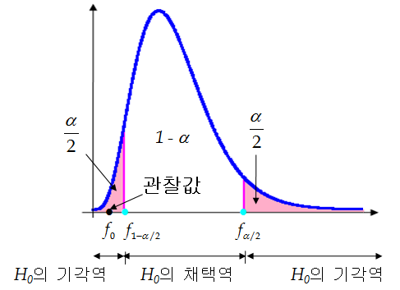
카오스북
H₀의 채택
H₀의 기각

Slide 104
카오스북
[예제 4]
두 정규모집단의 모분산이 동일한지 알아보기 위하여 임의로 표본을 선정하여 다음 결과를 얻었다. 유의수준 5%에서 모분산이 동일한지 검정하라.
 | 표본크기 | 표본표준편차
표본 A | n = 10 | s₁ = 3.2
표본 B | m = 8 | s₂ = 3.7
풀이
① 두 모분산이 동일한지 조사하므로 귀무가설 과 대립가설
을 설정한다.
② n = 10, m = 8이므로 검정통계량과 확률분포는 다음과 같다.
③ 유의수준 5%에서 양측검정이므로 기각역은 다음과 같다.

Slide 105
카오스북
④ s₁ = 3.2, s₂ = 3.7이므로 검정통계량의 관찰값은 f₀ = (3.2)²/(3.7)² = 0.748이다.
⑤ 이 관찰값 f₀ = 0.748은 기각역 안에 놓이지 않으므로 유의수준 5%에서 두 모분산은 동일하다고 할 수 있다.

Slide 106
카오스북
(B) 하단측검정
귀무가설 에 대하여 대립가설 로 구성되는 검정 방법
귀무가설 이 참이라는 가정 아래서 다음을 얻는다.
기각역 :
즉, 검정통계량의 관찰값 f₀ < f_{1-α}(n-1, m-1)이면 H₀을 기각한다.

Slide 107

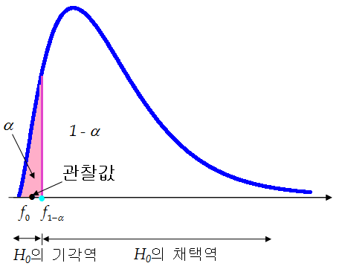
카오스북
H₀의 채택
H₀의 기각

Slide 108
카오스북
(C) 상단측검정
귀무가설 에 대하여 대립가설 로 구성되는 검정 방법
귀무가설 이 참이라는 가정 아래서 다음을 얻는다.
기각역 :
즉, 검정통계량의 관찰값 f₀ < f_{1-α}(n-1, m-1)이면 H₀을 기각한다.

Slide 109
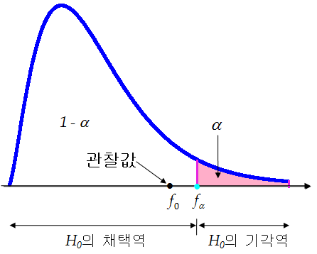

카오스북
H₀의 채택
H₀의 기각

Slide 110
카오스북
[예제 5]
식물학자가 두 지역에 서식하고 있는 어떤 종류의 식물 줄기에 대한 굵기를 측정한 결과, 다음과 같은 결과를 얻었다. 단, 단위는 ㎜이고 굵기는 정규분포에 따른다고 한다. B 지역에 서식하는 식물 줄기의 굵기에 대한 분산이 A 지역 식물 줄기의 굵기에 대한 분산보다 큰지 유의수준 5%에서 검정하라.
A지역 | 0.8 | 1.8 | 1.0 | 0.1 | 0.9 | 1.7 | 1.4 | 1.0 | 0.9 | 1.2 | 0.5
B지역 | 1.0 | 0.8 | 1.6 | 2.6 | 1.3 | 1.1 | 2.4 | 1.8 | 2.5 | 1.4 | 1.9 | 2.0 | 1.2
풀이
① A 지역과 B 지역에서 서식하는 식물 줄기의 굵기에 대한 분산을 각각
이라 하면, 임을 보이고자 한다. 따라서 귀무가설 과 대립가설 (주장)을 설정한다.
② n = 11, m = 13이므로 검정통계량과 확률분포는 다음과 같다.
③ 유의수준 5%에서 하단측검정이므로 기각역은 다음과 같다.

Slide 111
카오스북
④ 이므로 검정통계량의 관찰값은 f₀ = 0.24/0.35 = 0.686이다.
⑤ 이 관찰값 f₀ = 0.686은 기각역 안에 놓이지 않으므로 유의수준 5%에서 귀무가설을 기각할 수 없다. 즉, B 지역에 서식하는 식물 줄기의 굵기에 대한 분산이 A 지역 식물 줄기의 굵기에 대한 분산보다 크다고 할 수 없다.

Slide 112
카오스북
The End

